Slide 1
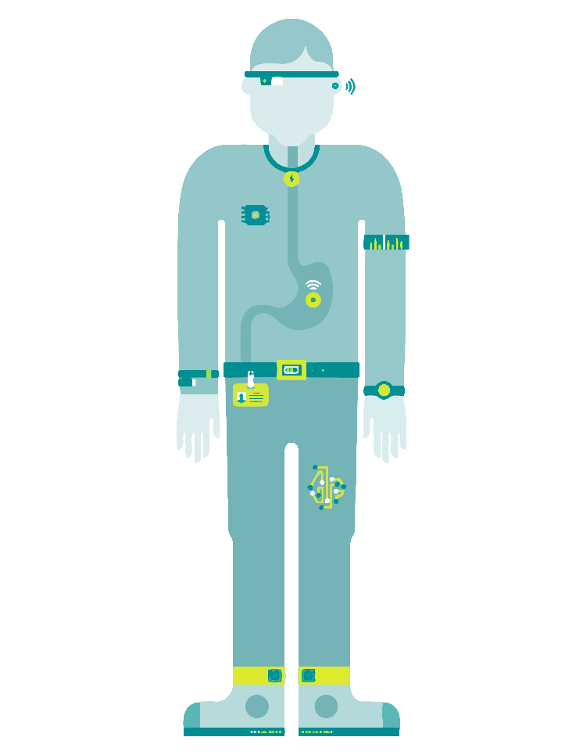



Unsere Vision Passwortlose Authentifizierung
****

Slide 2
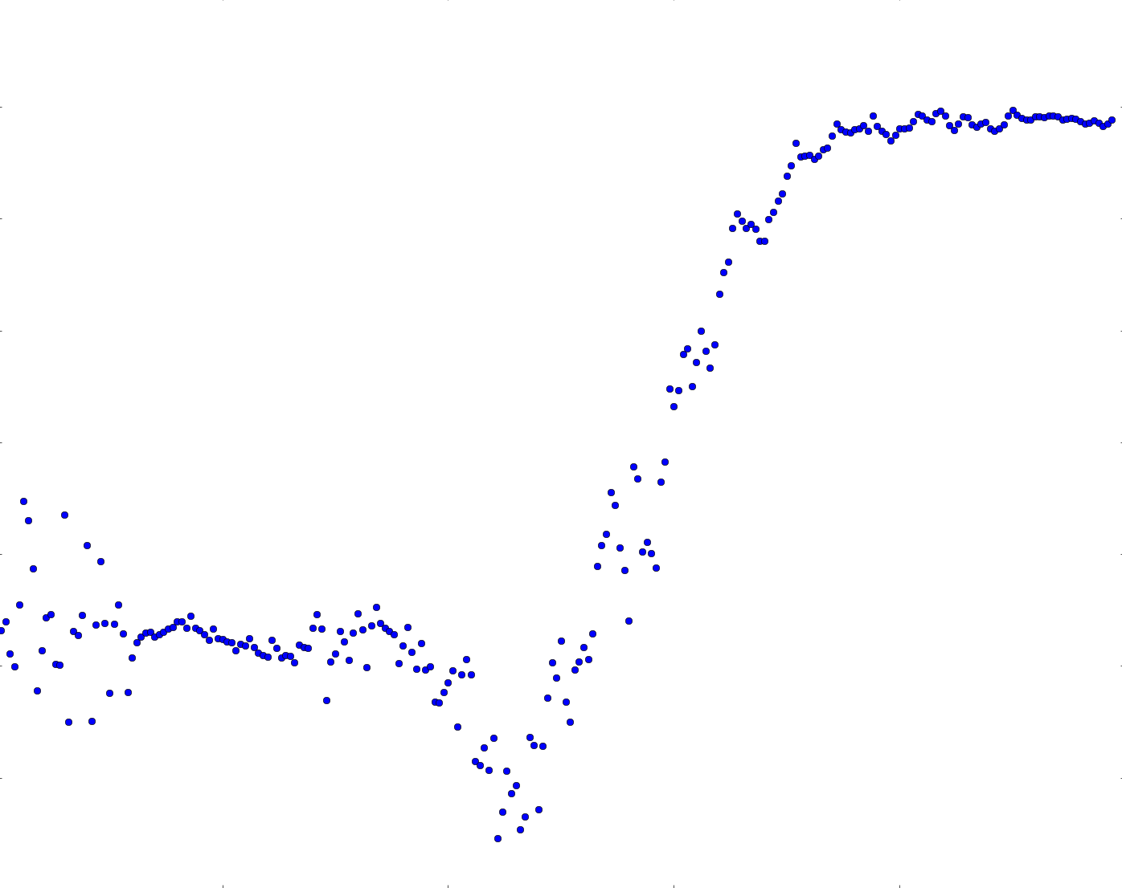
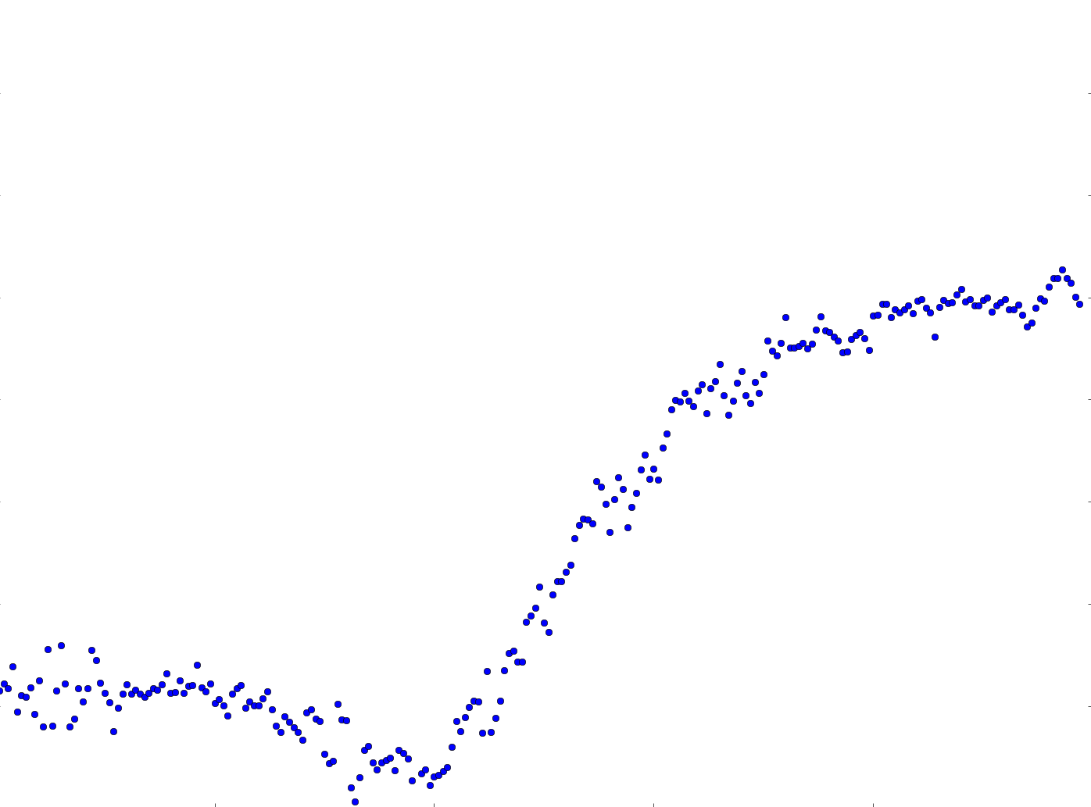
Aktivitäten vergleichen Mit Ausreißer-Erkennung
Große Abweichung
Große Abweichung
Nutzer 1
Nutzer 2
Notes:
-Eine weitere eindeutige Aktivität, die wir betrachten, ist die Art und Weise, wie jemand sein Smartphone aus der Hosentasche zieht (Geste vormachen).
-Diese Bewegung ist sehr markant
-Auf der linken Seite sehen Sie Daten des Beschleunigungssensors eines Smartphones. Diese zeigen wie Stephan sein Smartphone aus der Hosentasche zieht.
-Auf der rechten Seite sehen Sie, wie ich mein Smartphone aus der Hosentasche ziehe
-Obwohl die Daten auf den ersten Blick ähnlich aussehen, sind doch Unterschiede messbar
-Dazu passen wir eine einzigartige Funktion auf diese Daten an
-Wenn wir nun die Funktion von Stephan nehmen und mit meinen Daten vergleichen, fällt auf, dass sie nicht so gut zu meinen Daten passt wie zu Stephans.
-Wir haben an vielen Stellen große Abweichungen vorliegen.
-Diese Abweichungen messen wir und können so den validen Nutzer identifizieren.

Slide 3
Architektur Des Trust-Level Systems
PostBank
SatoshiPay
Services
SAP YasS
Trust.me
MS Cognitive Services
ID Provider
Trust.me API
Smartphone
Wearable
User

Slide 4
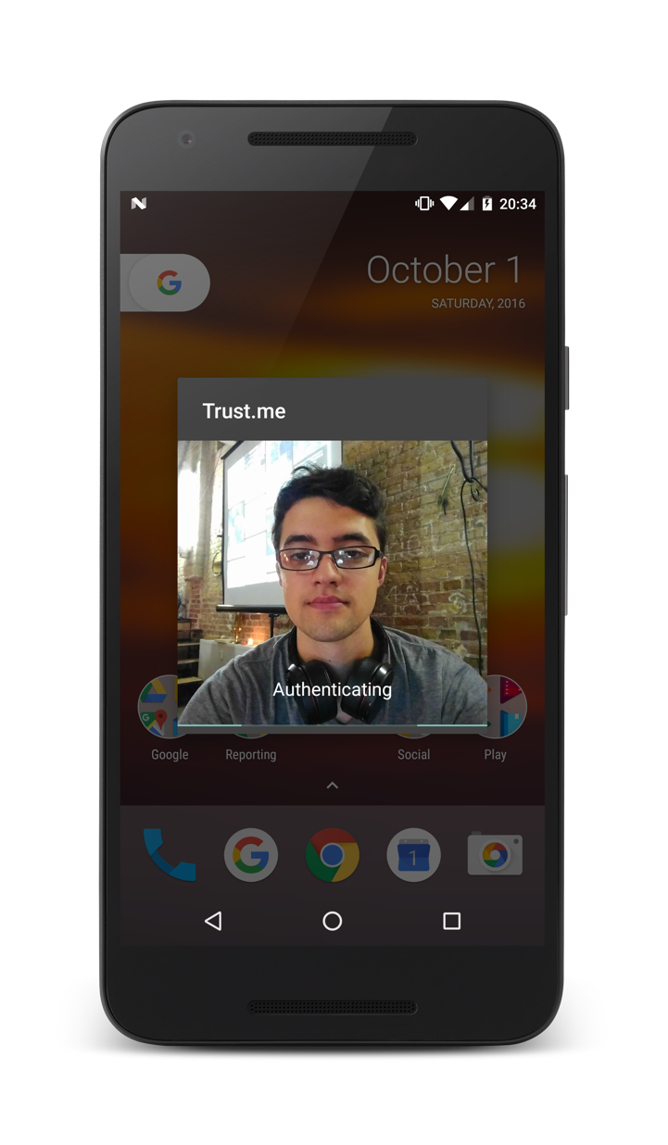
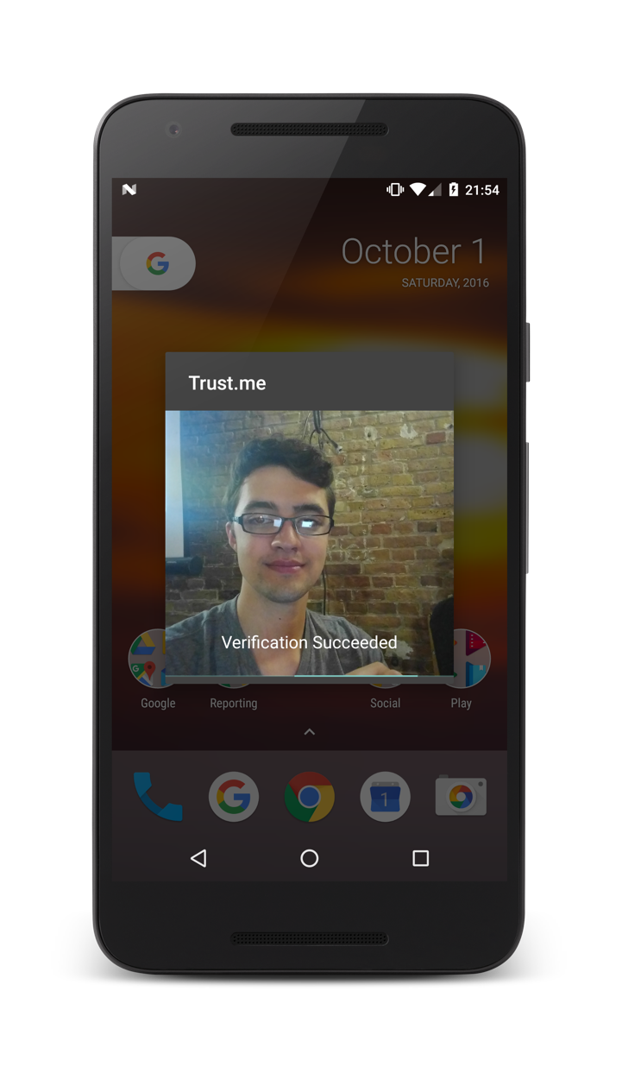
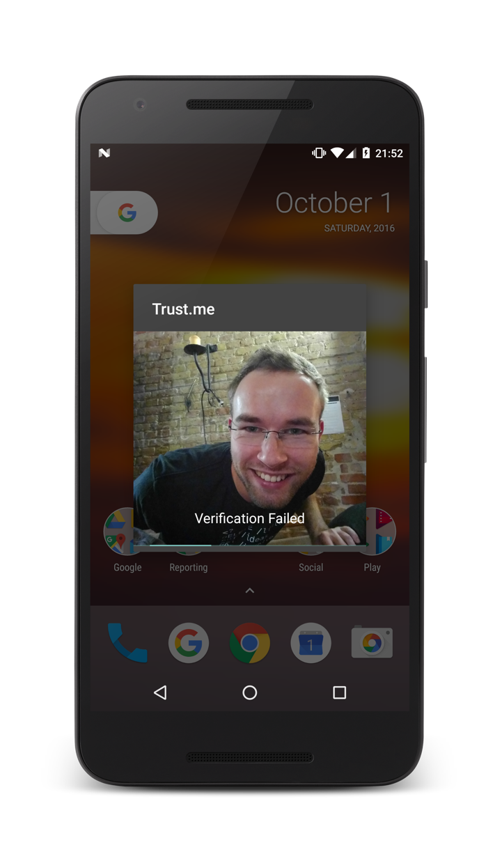
Android App Mit Gesichts-Erkennung
Gelernt
Valider Nutzer
Invalider Nutzer

